Slide 1
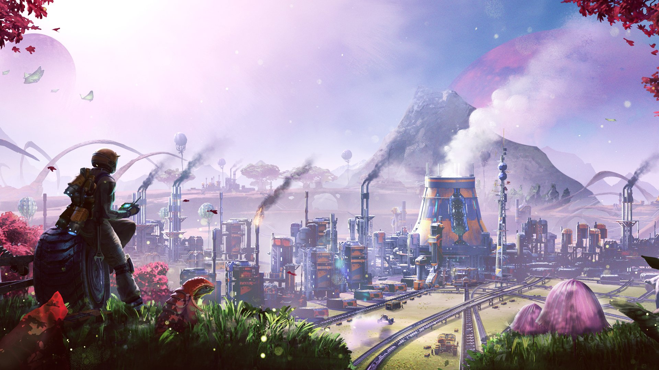
Сайт «Контроллер сохранений Satisfactory»
Сидельников Владислав
Проектная работа по модулю «WEB»

Slide 2
Вводная часть
Проблемы
Автоматизированный контроль за развитием пользователями файла сохранения мира игры Satisfactory.
Доступ к данным, благодаря которым остальные могут подключится к активному пользователю
Задачи
Реализовать сайт, решающий проблемы 1 и 2
Реализовать формы авторизации и регистрации через дискорд
Создать дискорд-бота, проверяющего наличие пользователя на главном дискорд-сервере

Slide 3
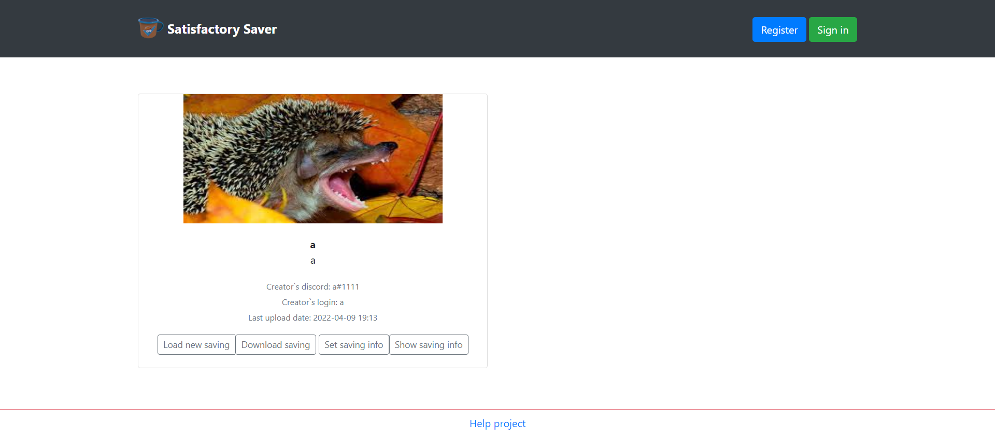
Главная страница

Slide 4
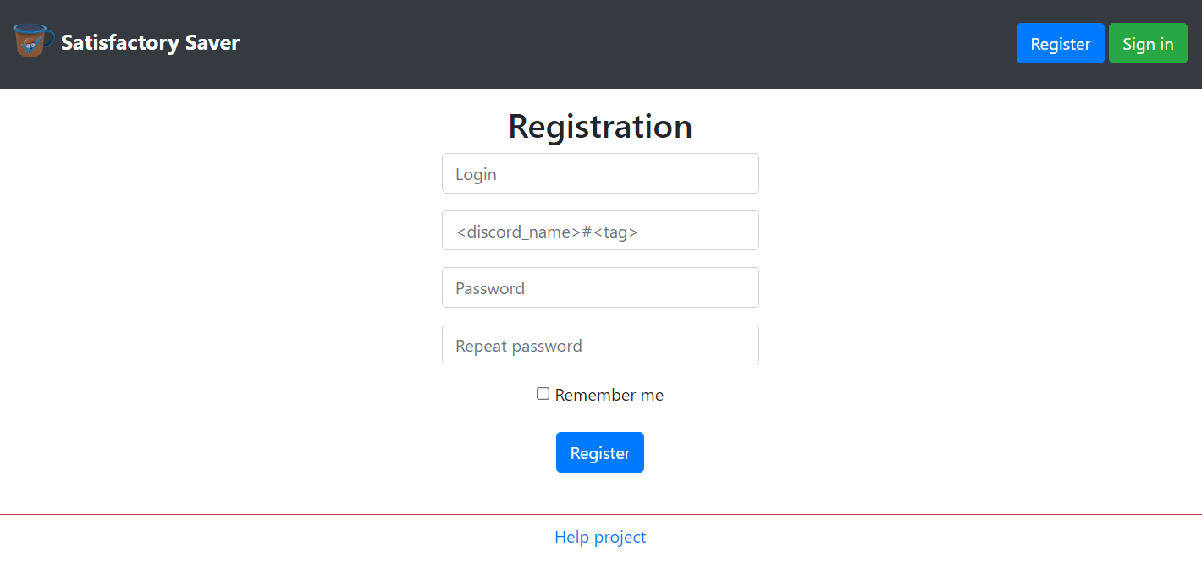
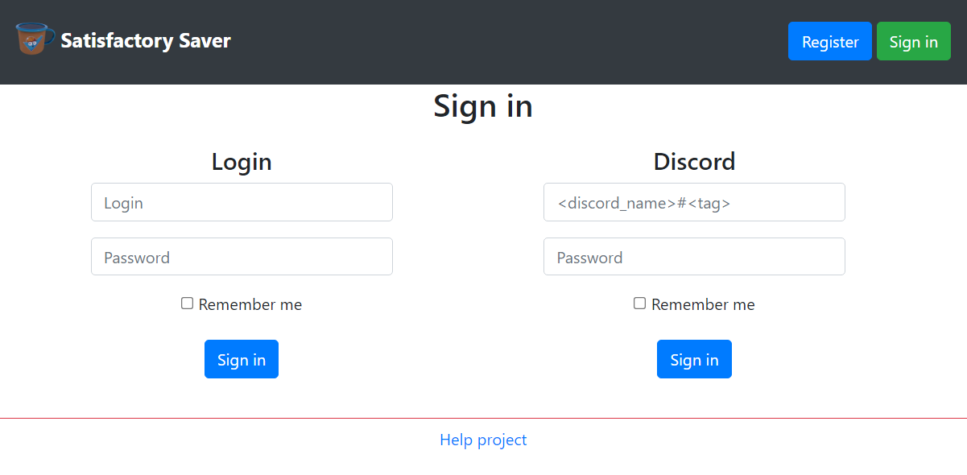
Вход пользователя
Регистрация
Авторизация

Slide 5
Данные для вторичных пользователей

Slide 6
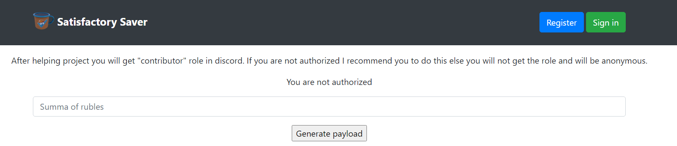
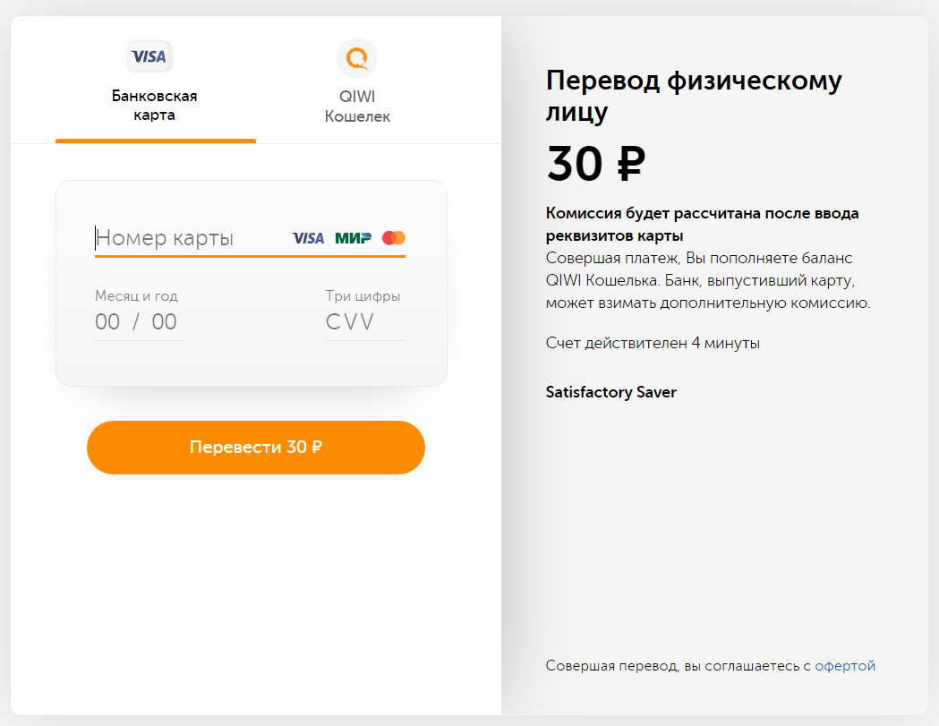
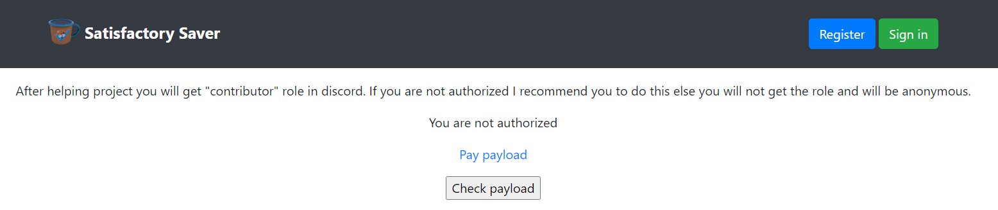
Помощь проекту

Slide 7
Дискорд-бот

Slide 8
Структура БД

Slide 9
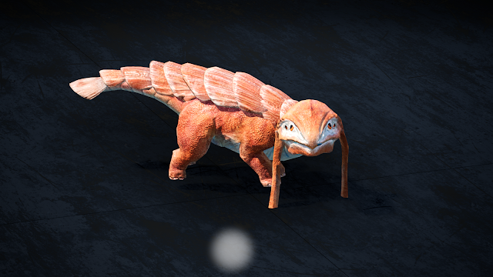
СПАСИБО ЗА ВНИМАНИЕ

